Slide 1

ASSOCIAZIONE
RALLY MATEMATICO TRANSALPINO
ROZZANO
Istituto Comprensivo ….

Slide 2

IL RALLY MATEMATICO TRANSALPINO
Una grande raccolta di problemi a nostra disposizione!
Il Rally Matematico Transalpino (RMT) è un confronto fra classi, dalla terza classe della scuola Primaria al secondo anno di scuola Secondaria di secondo grado, nell'ambito della risoluzione di problemi di matematica, e si svolge in Belgio, Francia, Italia, Lussemburgo, Svizzera e in via sperimentale anche in altri paesi.
Si svolge dal 1992.
La sezione del RMT di Rozzano, alla quale il nostro Istituto fa riferimento, è attiva dal 1996.

Slide 3

È organizzato dalla
“Associazione Rally Matematico Transalpino” (ARMT).
L'ARMT è un'associazione culturale il cui obiettivo è promuovere la risoluzione di problemi per migliorare l'apprendimento e l'insegnamento della matematica
tramite un confronto fra classi.
L'associazione non ha scopi di lucro.

Slide 4
ORGANIZZAZIONE PRATICA
Il RMT prevede quattro fasi:
• prove di allenamento, nel primo periodo dell’anno scolastico, organizzate dall’insegnante di classe, che sceglie i problemi fra quelli delle edizioni precedenti del Rally;
• una prima prova, in febbraio;
• una seconda prova in marzo o aprile;
• una finale, in maggio a cui accedono due o tre classi per ogni categoria, quelle che hanno ottenuto i punteggi più alti nelle due prove precedenti.

Slide 5
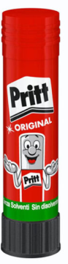
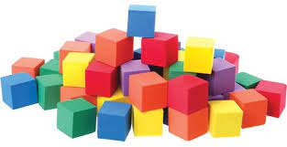
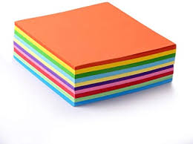
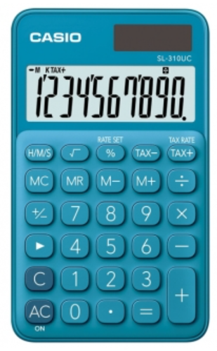
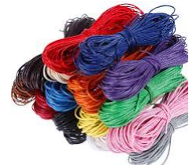
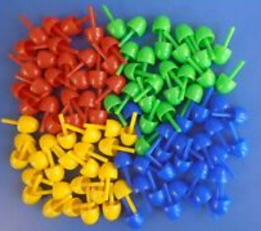
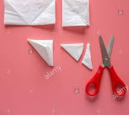
Ciascuna prova ufficiale consiste nel risolvere in 50 minuti da 5 a 7 problemi, a seconda della classe (categoria).
Ogni problema deve essere risolto in gruppo, con l’apporto di tutti i compagni. Si può usare qualsiasi tipo di materiale.
.
Alla fine l’elaborato consegnato deve essere unico, condiviso da tutto il gruppo.

Slide 6
La classe intera è responsabile delle soluzioni date.
Non è solo la "risposta giusta" che conta...
Le soluzioni sono giudicate soprattutto rispetto al ragionamento e alla chiarezza delle spiegazioni fornite.
L'insegnante non è nella propria classe durante lo svolgimento delle prove, è sostituito da un collega che ha il solo compito di “sorvegliare” la classe.

Slide 7
Il Rally non è solo una gara, ma contribuisce a
  sviluppare la capacità di lavorare in gruppo, cooperando per un fine condiviso
  imparare a “parlare di matematica” a spiegare idee e procedure
  confrontare le diverse strategie messe in atto per la risoluzione, ma anche ripensare a cosa ha funzionato o meno nel gruppo (riflessione metacognitiva)
  potenziare le abilità linguistiche e logiche
  favorire un clima di classe solidale, positivo ed accogliente.

Slide 8
Il docente utilizza i problemi del Rally…
dopo la gara ….
…
… per discutere della soluzione dei problemi, ma anche per discutere su come la classe ha lavorato, le difficoltà incontrate nell’ambito dei gruppi
… per analizzare varie strategie risolutive: il confronto di strategie diverse sebbene non portino a soluzioni corrette, fanno percepire al ragazzo che l’insegnante è più attento al processo che al prodotto; l’errore assume un valore, in quanto fa parte del processo
… per favorire la spiegazione delle strategie utilizzate dai gruppi: ciò è importante per l’insegnante che ascolta le argomentazioni
… per riflettere sul controllo del risultato.

Slide 9
Il docente utilizza i problemi del Rally…
oltre la gara
…
… per introdurre un argomento
… come approfondimento di alcuni argomenti
… per riprenderli in momenti successivi con lo scopo di
determinare altre strategie
(insegnamento a spirale)
… per sviluppare altre attività
(esempio, trasformazione del problema in gioco)
… come un vero e proprio percorso didattico verso la costruzione di un sapere …

Slide 10
È previsto un contributo di ….. euro ad allievo.
Ogni allievo riceverà un attestato di partecipazione e un gadget dell’edizione del Rally, a ricordo della partecipazione.
Alle classi vincitrici sarà consegnato un ulteriore attestato ed un omaggio per ciascun partecipante.
La prova finale si organizzerà all’Istituto Italo Calvino, con un momento conclusivo di «festa» eventualmente aperto anche ai genitori…

Slide 11

Chi iscrive la classe al Rally può anche iscriversi sulla piattaforma Sofia al corso base di 15 ore con attestato riconosciuto dal MIUR.

Slide 12
PERCHÉ IL RALLY?
INDICAZIONI NAZIONALI
Traguardi per lo sviluppo delle competenze
«Riesce a risolvere facili problemi in tutti gli ambiti di contenuto, mantenendo il controllo sia sul processo risolutivo, sia sui risultati. Descrive il procedimento seguito e riconosce strategie di soluzione diverse dalla propria. Costruisce ragionamenti formulando ipotesi, sostenendo le proprie idee e confrontandosi con il punto di vista di altri».

Slide 13
L’attività con il RMT consente la comprensione dei concetti matematici e lo sviluppo di competenze
OBIETTIVI TRASVERSALI
ARGOMENTAZIONE
RISOLUZIONE DI PROBLEMI
ABILITA’ SOCIALI
FIDUCIA IN SE STESSI
DIVERTIMENTO
CREATIVITA’ - INTUIZIONE - IMMAGINAZIONE

Slide 14
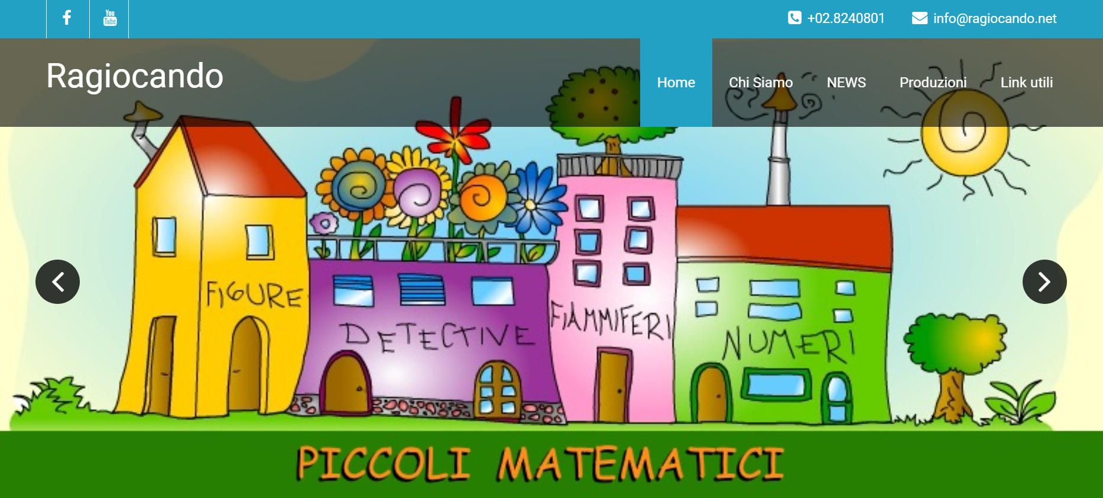
Sul sito www.ragiocando.net
trovate tutte le informazioni inerenti alle attività.

Slide 15

… e a presto!

Slide 17


PROBLEMI del RALLY -
PROBLEMI nella PRATICA QUOTIDIANA dell’insegnamento della matematica
Quali differenze?

Slide 18
P
R
A
T
I
C
A
Non si sa a priori quali conoscenze utilizzare
Sono possibili più approcci
Sono possibili più processi risolutivi
A gruppi collaborativi
50 minuti di tempo
Si devono utilizzare conoscenze apprese
R
A
L
L
Y
Spesso è previsto un unico approccio
Spesso è previsto un unico processo risolutivo
In genere da soli
Dipende dall’attività
(su un singolo problema <50’)

Slide 19
I gruppi di alunni scelgono problemi diversi
L’insegnante non interviene, non guida né suggerisce
I problemi richiedono la capacità di individuare strategie nuove per la risoluzione
Promuovono un atteggiamento positivo verso la matematica
Consentono attività pratiche e stimolano la visualizzazione di un concetto
P
R
A
T
I
C
A
Tutti lavorano sullo
stesso problema
L’insegnante è presente
I problemi servono per valutare, consolidare o introdurre nuove conoscenze
R
A
L
L
Y

